Slide 1

Lukion ja ylioppilaskirjoitusten jälkeen

Slide 2

Vaihtoehtoja
Opiskelemaan
Yliopistoon
Ammattikorkeaan
Ammattiopistoon
Avoimeen yliopistoon tai ammattikorkeaan
Ulkomaiseen oppilaitokseen
Välivuosi
Armeija tai siviilipalvelus
Töihin
Ulkomaille
Kansanopistoon
Vapaaehtoiseksi

Slide 3

Koulutusalat yliopistossa
Humanistiset alat ja teologia
Kasvatusala
Kauppa, hallinto ja oikeustiede
Luonnontieteet, matematiikka ja tilastotiede
Farmasia, hammaslääketiede ja lääketiede
Maa- ja metsätaloustiede ja eläinlääketiede
Palvelualat: liikuntatiede ja sotilasala
Sosiaalitieteet, journalistiikka ja viestintä
Taiteet ja kulttuuri
Tekniikka, teollisuus ja rakentaminen
Tietojenkäsittely, tietotekniikka ja informaatiotutkimus
Terveys ja hyvinvointi
Yhteiskuntatieteet

Slide 4
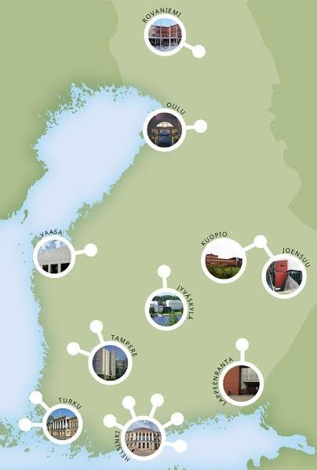
Suomalaiset yliopistot
Suomessa on 14 yliopistoa, joista
kaksi on ruotsinkielisiä
viisi sijaitsee pääkaupunkiseudulla.
Suurin osa yliopistoista on monitieteisiä, mutta osa yliopistoista on erikoistunut tietyn tieteenalan opetukseen.

Slide 5

Englanninkieliset tutkinto-ohjelmat
Kandidaattivaiheessa opetuskieli on pääosin suomi tai ruotsi, mutta maisterivaiheen opinnot suoritetaan useimmiten englanniksi.
Englanninkielisten kandidaattiohjelmien tarjonta on kuitenkin jatkuvasti kasvanut.

Slide 6

Yliopisto-opiskelun tunnusmerkkejä
Useissa koulutusohjelmissa paljon vapautta suunnitella omaa opiskelupolkua ja tutkinnon sisältöjä
Vastuu opintojen etenemisestä itsellä
Tutkinnon rakenne:
Kandidaatti (alempi korkeakoulututkinto, kesto yleensä kolme vuotta) ja maisteri (ylempi korkeakoulututkinto, kesto yleensä kaksi vuotta)
Yliopistotutkinnon päämääränä voi olla tietyn alan spesialisti tai laaja-alainen generalisti

Slide 7

Koulutusalat ammattikorkeakoulussa
Humanistinen ala
Kasvatusala
Kaupan ja hallinnon ala
Maa- ja metsätalous
Palvelualat
Sosiaaliala
Taiteet ja kulttuuri
Tekniikan ja liikenteen ala
Terveys ja hyvinvointi
Tietojenkäsittely ja tieto- ja viestintätekniikka

Slide 8
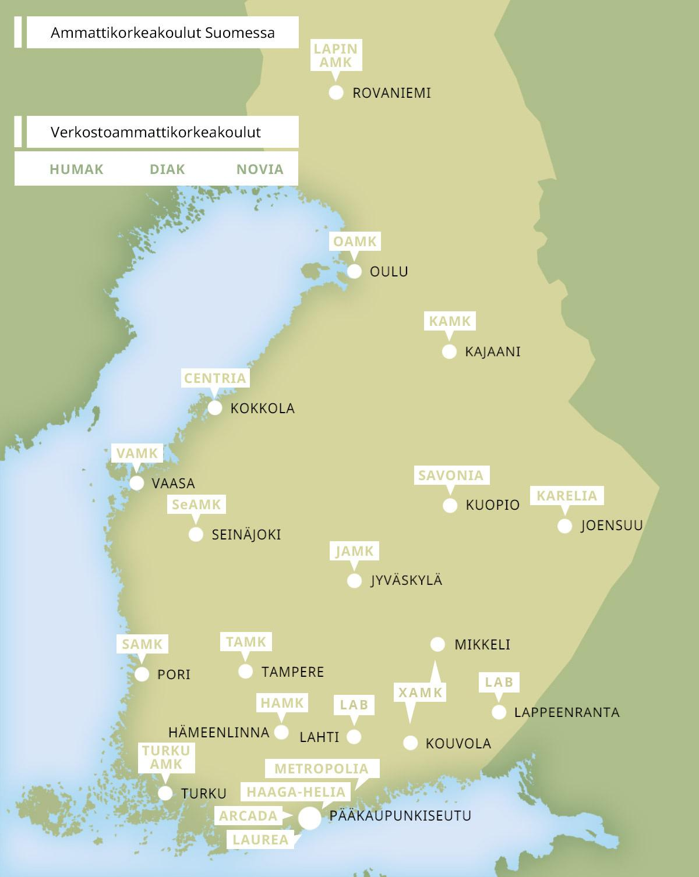
Suomalaiset ammattikorkeakoulut
Suomessa on 25 ammattikorkeakoulua, joista
kolme on ruotsinkielisiä
kolme on eri puolilla Suomea toimivaa verkostoammattikorkeakoulua
neljä sijaitsee pääkaupunkiseudulla.

Slide 9

Englanninkieliset tutkinto-ohjelmat
Ammattikorkeakouluissa on tarjolla runsaasti englanninkielisiä koulutusohjelmia lähes kaikilla koulutusaloilla

Slide 10

Ammattikorkeakoulussa opiskelun tunnusmerkkejä
Ammattikorkeakoulututkinto on alempi korkeakoulututkinto, jonka suorittaminen kestää 3,5–4,5 vuotta.
Tutkinnon voi suorittaa päivätoteutuksena tai monimuotototeutuksena.
Opiskelussa korostuu vahva työelämäyhteys ja projektimainen oppiminen.
Työssäoppimisjaksot ovat keskeisessä roolissa oman ammattiosaamisen kehittämisessä.

Slide 11

Hakeminen yliopistoon ja ammattikorkeakouluun

Slide 12

Korkea-asteen yhteishaku
Vuosittain kolme yhteishakua: keväällä kaksi ja syksyllä yksi.
Kevään ensimmäisessä haussa haetaan vieraskielisiin koulutuksiin ja Taideyliopistoon (8.1.2025 klo 8.00 – 22.1.2025 klo 15.00), kevään toisessa haussa muihin korkea-asteen koulutuksiin (11.3.2025 klo 8.00 – 25.3.2025 klo 15.00 ).
Haku tapahtuu Opintopolussa.

Slide 13
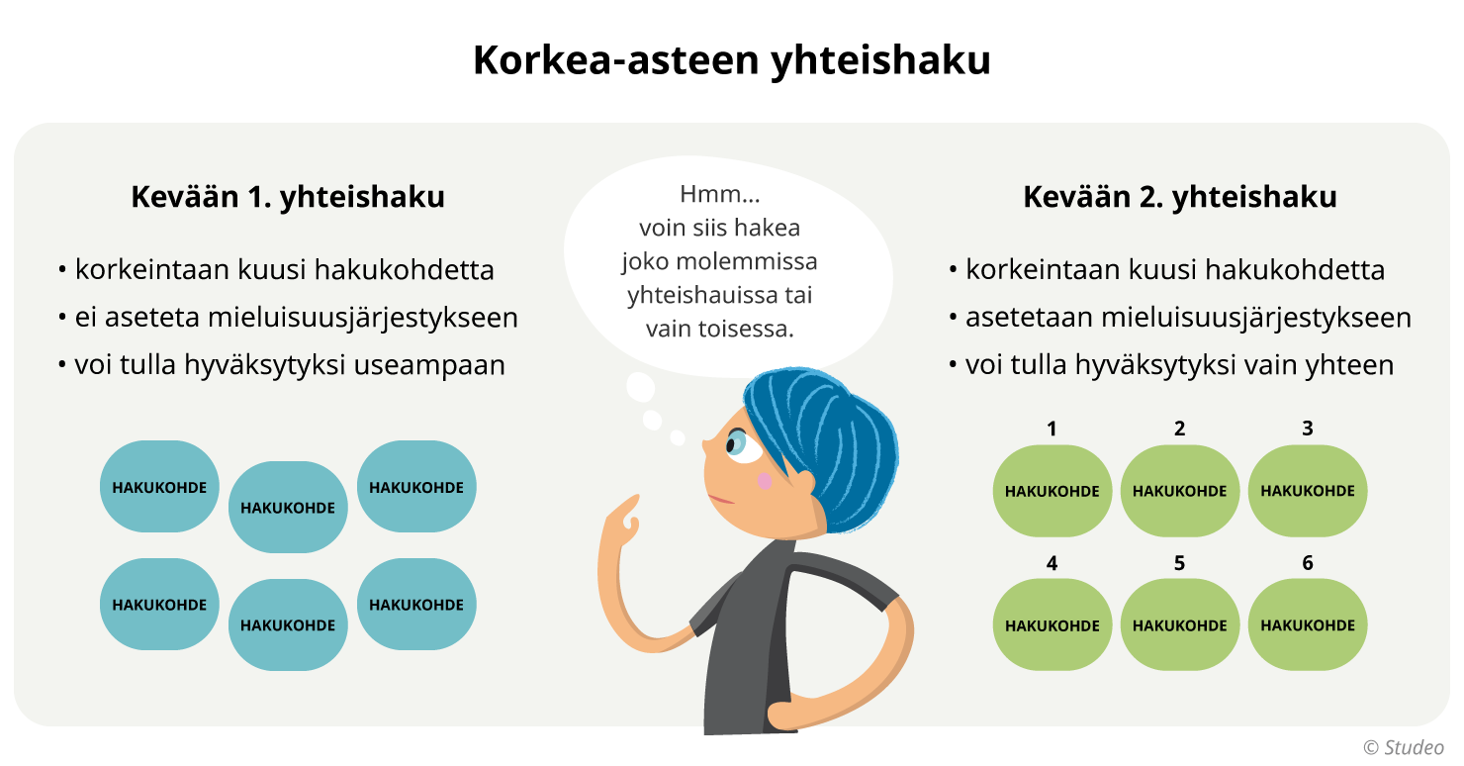

Slide 14

Ensikertalaiskiintiöt
Korkeakoulut varaavat osan aloituspaikoista ns. ensikertalaisille.
Ensikertalainen = henkilö, jolla ei ole suomalaisessa korkeakoulussa suoritettua korkeakoulututkintoa tai vuoden 2014 jälkeen vastaanotettua korkeakoulupaikkaa.

Slide 15

Valintaväylät yliopistoon
Lähes kaikilla aloilla yli puolet opiskelijoista valitaan todistusvalinnalla.
Todistusvalinnan pohjana koulutusalakohtaiset pisteytysmallit
Todistusvalinnan lisäksi järjestetään valintakokeita niille, jotka eivät tule valituksi todistuksella.
Todistusvalinnan ja valintakokeiden rinnalla käytetään myös muita valintatapoja, esim. avoimen väylä.

Slide 16
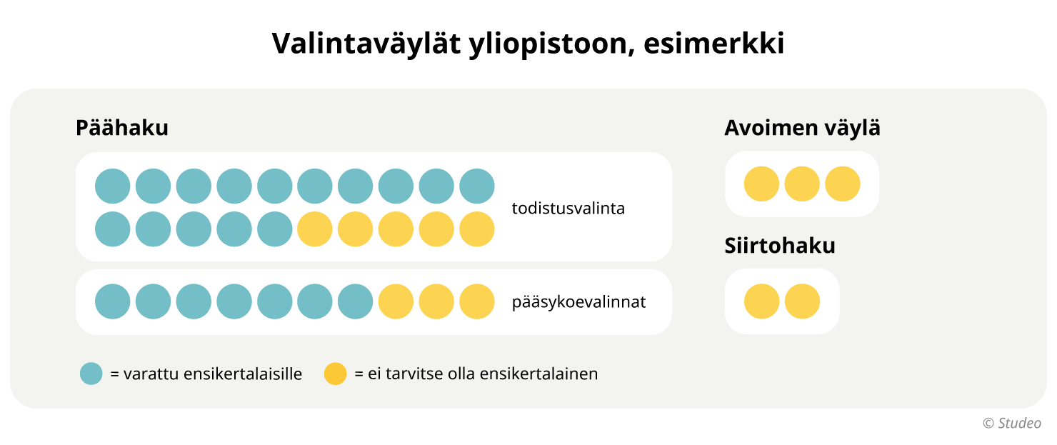

Slide 17

Todistusvalinnan pisteytys vuoteen 2025 saakka
Pisteytettävien aineiden määrä vaihtelee
Pisteytyksen lähtökohtana oppiaineen laajuus ja merkittävyys ko. alan kannalta
Äidinkieli | Matematiikka | Kielet | Reaaliaineet
Pisteytetään kaikilla aloilla samalla tavalla | Painotettu LUMA-aloilla (erityisesti pitkä), mutta antaa paljon pisteitä kaikilla aloilla | Pisteytetään kaikilla aloilla samalla tavalla | Oppiaineen laajuus vaikuttaa pistemäärään

Slide 18

Todistusvalinnan pisteytys vuodesta 2026 eteenpäin
Pisteytettäviä aineita pääsääntöisesti viisi
Lääketieteet, biolääketiede ja ravitsemustiede pisteyttävät kuusi ainetta
Osalla aloista painotettu alan kannalta keskeisiä aineita
Äidinkieli | Matematiikka | Kielet | Reaaliaineet
Pisteytetään kaikilla aloilla samalla tavalla | LUMA-aloilla matematiikkaa painottava pisteytys | Pisteytetään kaikilla aloilla samalla tavalla | Keskenään saman- arvoisia tai jaettu kahteen ryhmään

Slide 19

Yliopistojen valintakokeet vuodesta 2025 eteenpäin
Yliopistojen valintakokeiden määrää karsitaan:
käyttöön yhdeksän valintakokeen malli
Samalla valintakokeella voi hakea usealle eri koulutusalalle
Valintakokeessa on kaikille yhteisiä osioita sekä alakohtaisia erillisiä osioita
Valintakokeet mittaavat yleisiä akateemisia valmiuksia sekä tietyllä alalla tarvittavaa osaamista
Tavoitteena on luopua pitkää valmistautumista vaativista valintakokeista

Slide 20

Valintaväylät ammattikorkeakouluun
Lähes kaikilla aloilla yli puolet opiskelijoista valitaan todistusvalinnalla.
Todistusvalinnan pohjana ammattikorkeakoulujen valtakunnallinen pisteytysmalli
Ammattikorkeakouluilla on käytössä digitaalisesti toteutettava valtakunnallinen valintakoe.
Todistusvalinnan ja valintakokeiden rinnalla käytetään myös muita valintatapoja, esim. avoimen väylää.

Slide 21
Ammattikorkeakoulujen todistusvalinnan pisteytysmalli
Aine | L | E | M | C | B | A
Äidinkieli | 46 | 41 | 34 | 26 | 18 | 10
Matematiikka Pitkä Lyhyt | 46 40 | 43 35 | 40 27 | 35 19 | 27 13 | 19 6
Vieras/toinen kotimainen kieli* Pitkä Keskipitkä Lyhyt | 46 38 30 | 41 34 27 | 34 26 21 | 26 18 15 | 18 12 9 | 10 5 3
Ainereaali tai vieras kieli ** Ainereaali Vieras kieli (pitkä/lyhyt) | 30 30 | 27 27 | 21 21 | 15 15 | 9 9 | 3 3
* paras huomioidaan, ** kaksi parasta huomioidaa

Slide 22
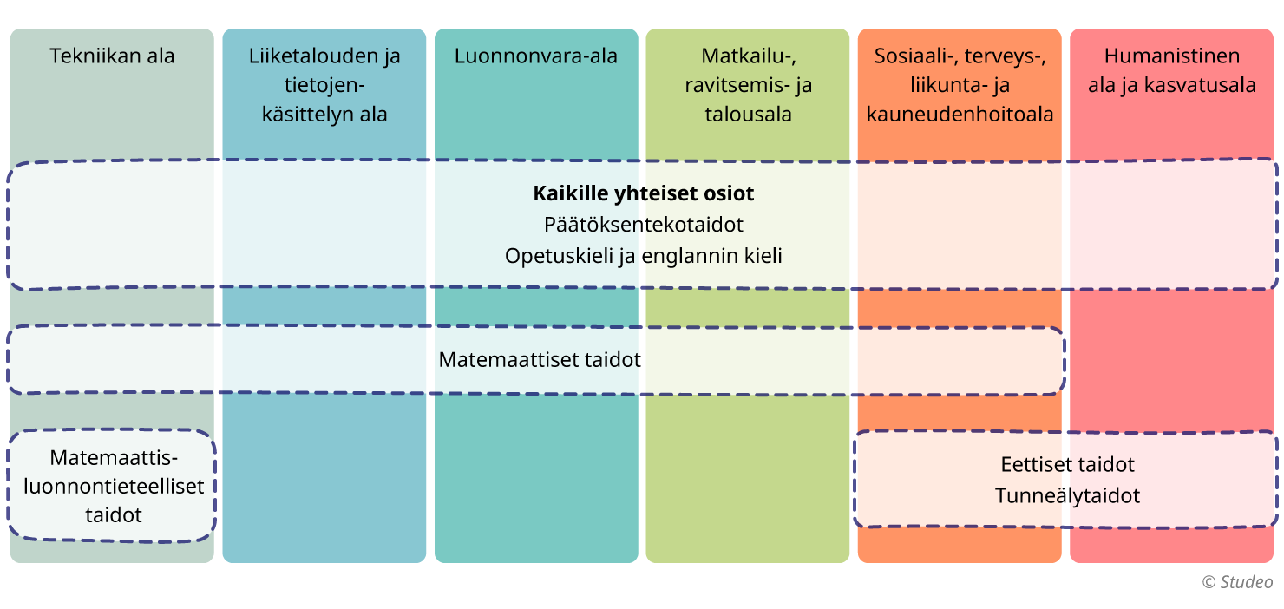
Ammattikorkeakoulujen valtakunnallinen valintakoe

Slide 23
Tärkeitä päivämääriä
Ensimmäinen haku:
Valintojen tulokset julkaistaan viimeistään 28.5.2025.
Opiskelupaikka on otettava vastaan ennen 10.7.2025 klo 15.00.
Varasijoilta hyväksyminen päättyy 5.8.2025 klo 15.00 .
Toinen yhteishaku:
Todistusvalintojen tulokset julkaistaan viimeistään 26.5.2025.
Muiden kuin todistusvalintojen tulokset julkaistaan viimeistään 3.7.2025.
Opiskelupaikka tulee ottaa vastaan ennen 10.7.2025 klo 15.00.
Varasijoilta hyväksyminen päättyy 5.8.2025 klo 15.00.

Slide 24
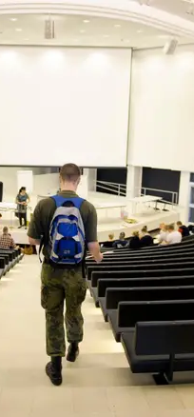
Vinkkejä hakuun
Hakua ei kannata jättää viimeiseen päivään tai viimeisille tunneille.
Hakutoivejärjestyksellä on merkitystä.
Hakemusta voi muokata hakuajan loppuun asti.
Tärkeää ilmoittaa oma toimiva sähköposti, koska koulun sähköposti lakkaa toimimasta kesällä.
13.5. mennessä Opintopolun ”valmis”-tilassa olevat hakijat huomioidaan (lukion päättötodistus +yo-todistus).
Jos on hakenut oikaisua yo-arviointiin ja se on mennyt läpi, kannattaa varmistaa oppilaitoksesta, että parempi arvosana on päivittynyt.
Valintakoepaikkakunta pitää valita, vaikka ei olisi tulossa kokeeseen.
Pidä huolta, että sinulla on voimassa oleva passi tai henkilötodistus ja toimiva tietokone valintakokeessa.
Vain yhden opiskelupaikan voi ottaa vastaan

Slide 25

Koulutusalat ammatillisessa koulutuksessa
Humanistiset ja taidealat
Kauppa, hallinto ja oikeustieteet
Luonnontieteet
Tietojenkäsittely ja tietoliikenne (ICT)
Tekniikan alat
Maa- ja metsätalousalat
Terveys- ja hyvinvointialat
Palvelualat

Slide 26

Ammatillisen koulutuksen tunnusmerkkejä
Ammatillisia tutkintoja ovat ammatilliset perustutkinnot, ammattitutkinnot ja erikoisammattitutkinnot.
Opiskelu on joustavaa: eteneminen opinnoissa laadittavan henkilökohtaisen osaamisen kehittämissuunnitelman (HOKS) mukaan.
Opiskelu tapahtuu sekä oppilaitoksessa että työpaikoilla.
Oma ammattiosaaminen osoitetaan näytöillä, jotka suoritetaan pääosin työpaikoilla.
Ammatillisen perustutkinnon voi suorittaa myös oppisopimuksella.

Slide 27

Hakuväylät ammatilliseen koulutukseen
Jatkuva haku
ympäri vuoden
tarkemmat tiedot löytyvät oppilaitosten omilta sivuilta
Lukion oppimäärän suorittanut ei voi hakea yhteishaussa

Slide 28

Avoimet korkeakouluopinnot (yliopisto, amk)
Opiskelurutiinit pysyvät
Voi testata koulutusalan sopivuutta itselle
Lisää koulutusalan tietotaitoa ja samalla mahdollisuuksia tulla valituksi jatkossa.
Tietyissä tapauksissa voi hakea avoimen väylän kautta korkeakouluun.
Jos päätyy tutkinto-opiskelijaksi korkeakouluun, saa useimmiten hyväksi luettua avoimessa suoritetut opinnot
Itä-Suomen ylipisto tarjoaa omalla alueella lukiosta valmistuneelle puolen vuoden opinnot ilmaiseksi, kun ilmoittautuu lukion kautta.

Slide 29

Miksi maailmalle?
Syitä lähteä ulkomaille on monia, esimerkiksi
halu kansainvälistyä
halu oppia vieraita kieliä
kiinnostus tiettyä kohdemaata kohtaan
helpompi sisäänpääsy
haluttua koulutusta ei ole Suomessa
halu opiskella tietyssä yliopistossa
halu työllistyä kansainvälisiin työtehtäviin valmistumisen jälkeen
halu haastaa itsensä ja tehdä jotain erilaista

Slide 30

Ulkomaille?
Mahdollisia vaihtoehtoja:
alempi ja ylempi tutkinto ulkomailla
alempi tutkinto ulkomailla, ylempi tutkinto Suomessa
alempi tutkinto Suomessa, ylempi tutkinto ulkomailla
maisteriksi Suomessa, tohtoriksi ulkomailla
Yleisin vaihtoehto:
tutkinto Suomessa, vaihtovuosi ulkomailla

Slide 31
Lisätietoa
Opintopolku
Yliopistovalinnat.fi
Ammattikorkeaan.fi
Sakky.fi
Kansanopistot.fi
Oppisopimus.fi
Maailmalle.net
Eures

